Slide 1



Отказоустойчивый сервиc курса валют на базе MongoDB.
А почем нынче Аркинстон?

Slide 2
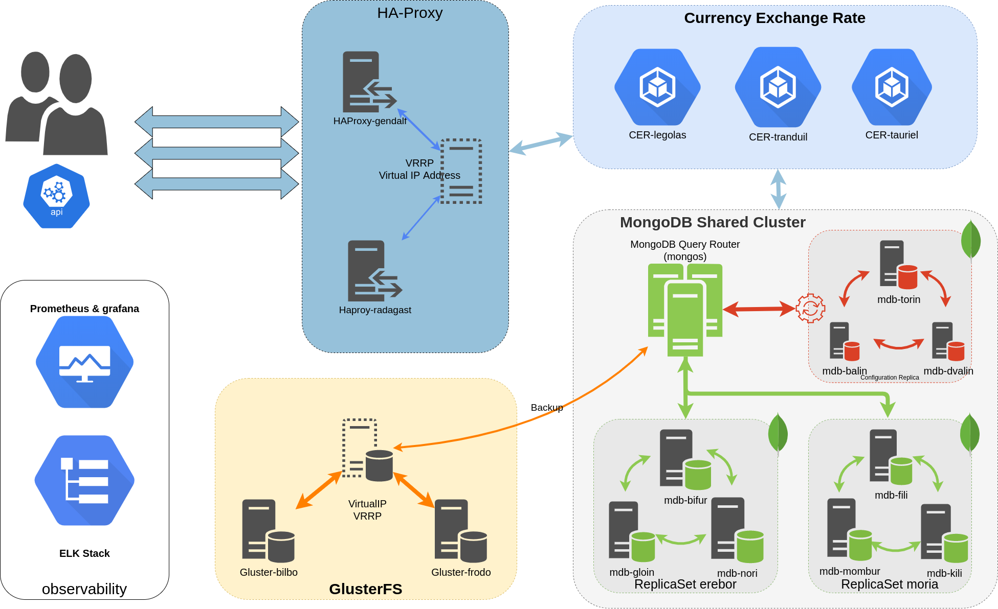

Slide 3
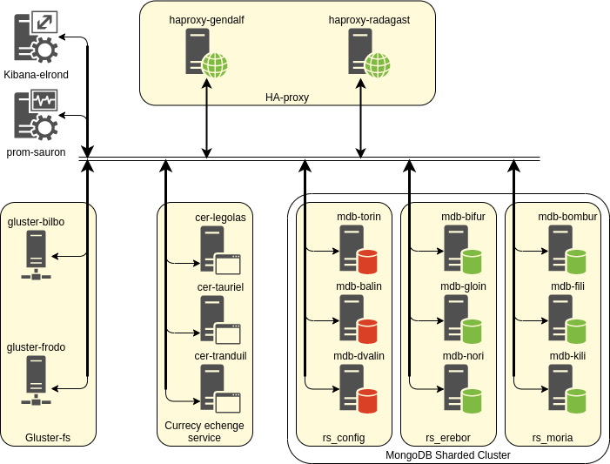

Slide 4

MongoDB — документоориентированная система управления базами данных с открытым исходным кодом, не требующая описания схемы таблиц. Классифицирована как NoSQL, использует JSON-подобные документы и схему базы данных (BSON) . Написана на языке C++.
# NoSQL, BSON(гибкость), производительность(C++), горизонтальное масштабирование GridFS, индекс.
Notes:
Сердцем всего сервиса является база данных mongodb
Индексы решающим механизмом для оптимизации производительности и масштабируемости системы, обеспечивая гибкий доступ к данным.

Slide 5
Основные понятия:
База данных: представленна в виде физического хранилища коллекций. Каждая БД имеет свой собственный набор файлов в файловой системе.
Коллекция: - это группа документов MongoDB. Является эквивалентом простой таблицы в реляционной базе данных. Коллекция помещена внутри одной БД
Документ: – это набор пар “ключ – значение”. Документ имеет динамическую схему
Индекс: решающим механизмом для оптимизации производительности и масштабируемости системы, обеспечивая гибкий доступ к данным.
{
"_id" : ObjectId("52cdef7d4bab8bd675299ff6"),
"name" : "Torin",
"race" : "Gnome"
}

Slide 6
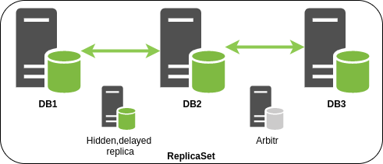
OpLog — журнал операций

Slide 7
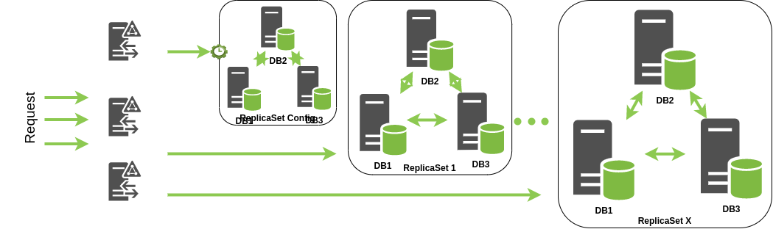
# Chanks, Balancing, relocated
Notes:
Плюсы
1. Скорость
2. Простота
3. Вместительность
4. Автошардинг
5. Репликация
Минусы
1. Не является решением для организации сложных, неоднозначных задач
2. Индексы занимают много оперативной памяти

Slide 8





Currency Exchange Rate
Сервис Курса валют.
Представляет собой приложение написанное на .NET core упакованное в докер контейнере, предназначенное для предоставления по запросу курса валют, на указанную дату.
В качестве хранилища данных используется база данных MongoDB.
Notes:
Для чего
Как сделанан
Как работает

Slide 9

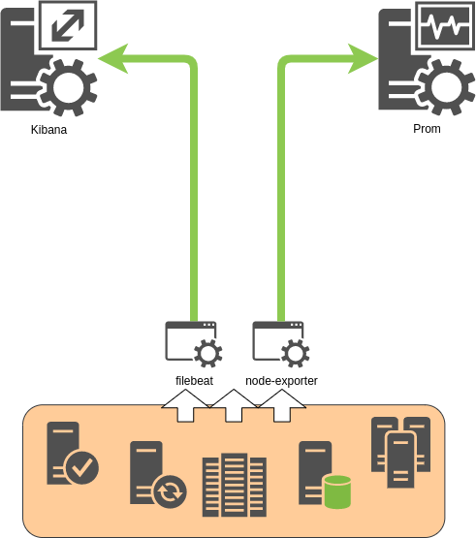

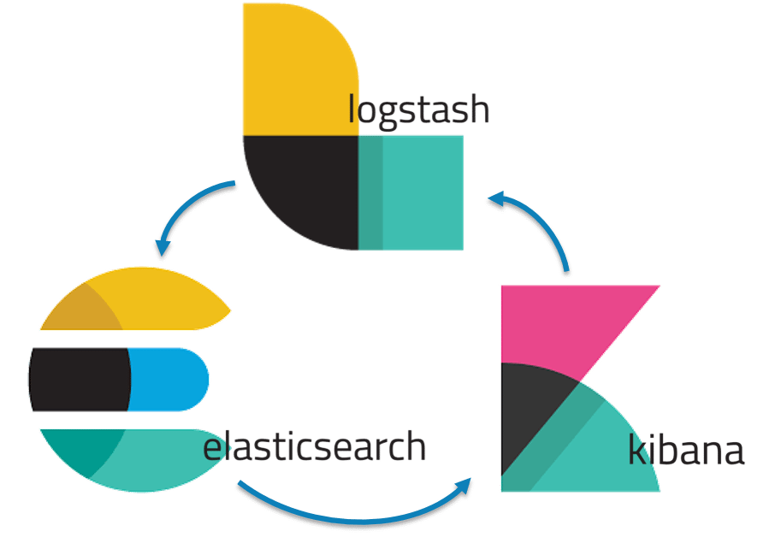


Observability
Состоит из 2 частей — мониторинг и логгирование.
ELK stack
Kibana-elrond
Premetheus + grafana
prom-sauron
Notes:
Кибана:
Как реализована
Как собираются логи
Именование логов ( filebeat_app)
Как попадают и обрабатываются в эластике
Пром:
Как построен
Как собираются
Как попадают в пром
Как обнрабатывается

Slide 10

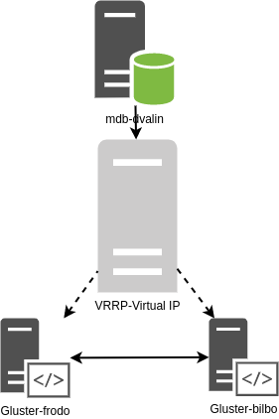


GlusterFS
GlusterFS — это распределённая, параллельная, линейно масштабируемая
файловая система с возможностью защиты от сбоев.
GlusterFS

Slide 11

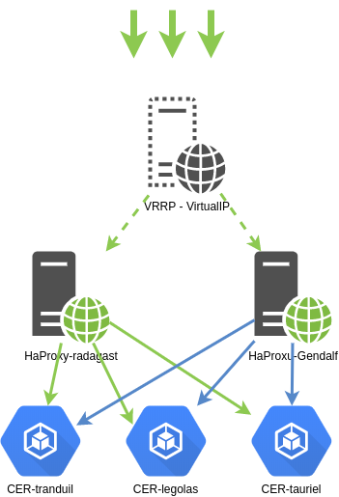

Haproxy и всякая магия!
Notes:
- как работает
- хелсчеки
- Распределение трафика,
- конфиги (смотрим конфиг)

Slide 12

Запускаем Смауга!
Notes:
Проверяем что запущены FW и SELINUX
- выключаем основные машинки
- проверить доступность проверить работу
- проверить работы базу
- убить базу — восстановить

Slide 13





Всем спасибо за внимание!

